Slide 1

Chào mừng các con
đến với tiết học
Toán: Luyện tập

Slide 2
Bài 1: Đặt tính rồi tính :
a) 1608 : 4 b) 2035 : 5 c) 4218 : 6
2105 : 3 2413 : 4 3052 : 5
4
1608
2035
5
4218
6
00
03
01
402
407
703
08
35
18
0
0
0
2413
2105
3
4
3052
5
00
01
05
701
603
610
05
13
02
2
1
2

Slide 3
Bài 2. Tìm X
a) X x 7 = 2107
b) 8 x X = 1640
X = 2107 : 7
X = 301
X = 1640 : 8
X = 205
c) 9 x X = 2763
X = 2763 : 9
X = 307

Slide 4

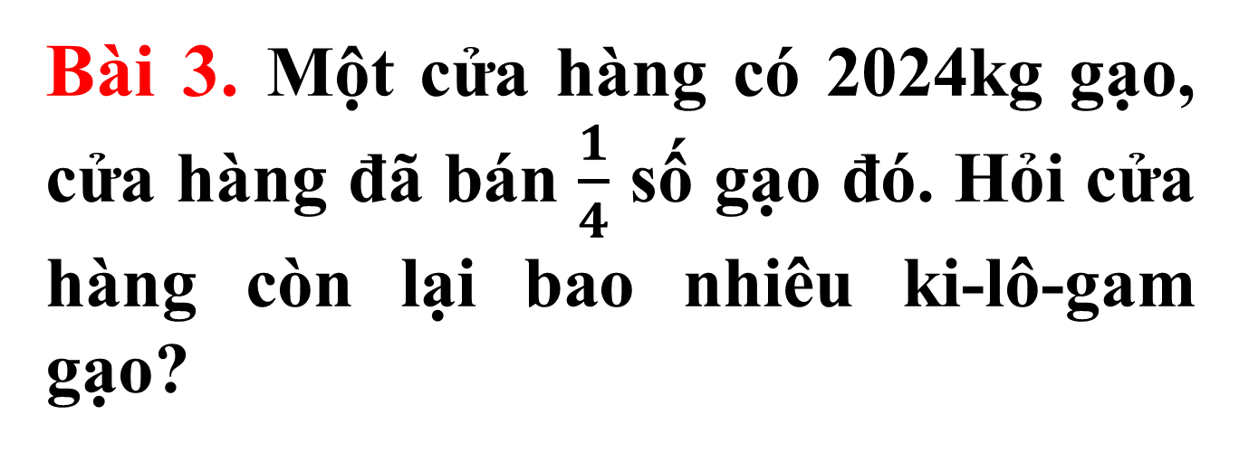
Bài 3. Một cửa hàng có 2024kg gạo, cửa hàng đã bán $\frac{1}{4}$ số gạo đó. Hỏi cửa hàng còn lại bao nhiêu ki-lô-gam gạo?
Tóm tắt
2024kg
Đã bán
kg

Slide 5
Bài giải
Cửa hàng đãn bán số ki-lô-gam gạo là:
2024 : 4 = 506 (kg)
Cửa hàng còn lại số ki-lô-gam gạo là:
2024 – 506 = 1518 (kg)
Đáp số: 1518 kg gạo

Slide 6
Bài 4. Tính nhẩm :
6000 : 3 = ?
Nhẩm: 6 nghìn : 3 = 2 nghìn
Vậy: 6000 : 3 = 2000
3000
6000 : 2 =
8000 : 4 =
9000 : 3 =
2000
3000

Slide 7



Chúc các em sức khỏe
Chào tạm biệt !!!

